Slide 1

Sistema de Análisis de Situación Integral de Salud - UNLP
ASIS
Sistema para el procesamiento de datos sanitarios.
Gastón Amantea - Nicolás Panico

Slide 2

Introducción
Este proyecto presenta un sistema informático que busca mejorar la gestión de datos sanitarios a través del análisis y la geolocalización. El objetivo es optimizar las políticas de salud en Villa Argüello y otras localidades, enriqueciendo el funcionamiento y alcance del Centro de Salud Universitaria (CSU).
Para esto, mediante el aporte de diferentes grupos de estudiantes y profesores, se consensuó un set de funcionalidades básicas y usuarios que el sistema debe contemplar.

Slide 3
Etapas
  Análisis y boceto.
  Definición del modelo de objetos.
  Desarrollo de la capa de persistencia.
  Desarrollo de la capa de servicios (API REST).
  Desarrollo de la capa de presentación.
  Sistema completo.

Slide 4
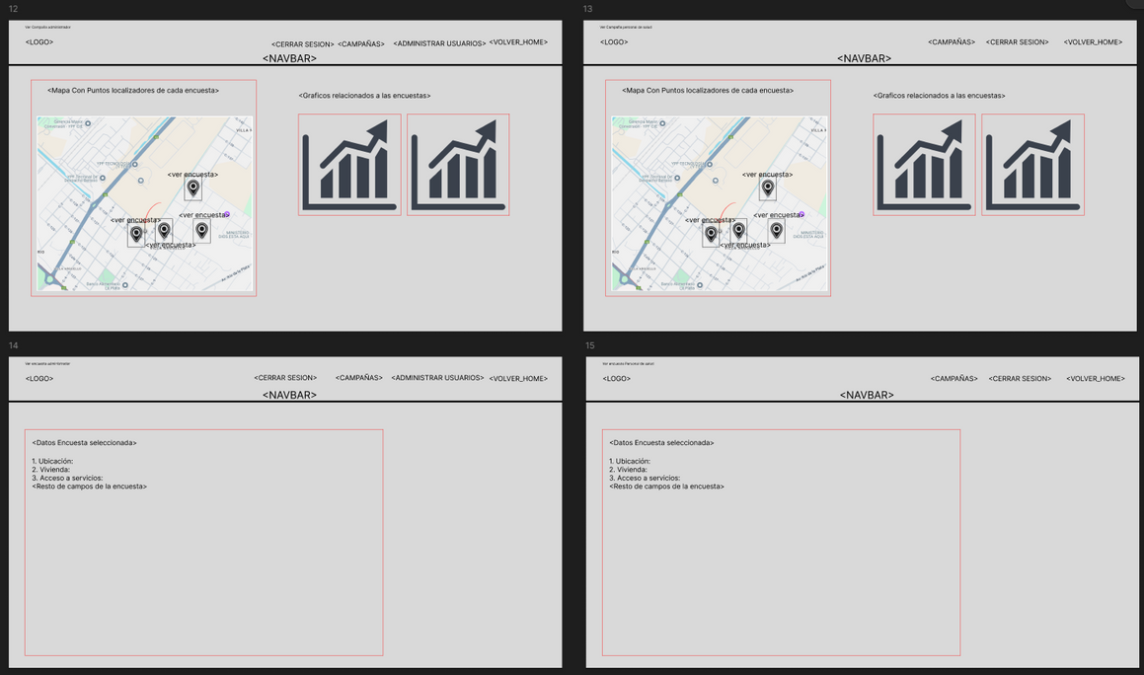
Análisis y boceto
Objetivo:
  Crear la planificación base del sistema
Desarrollo:
  Historias de usuario (Jira)
  Maquetado de vistas (Figma)

Slide 5
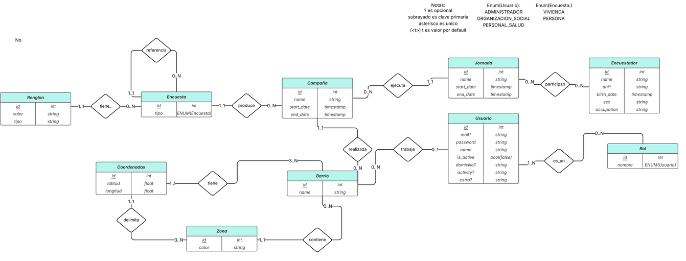
Definición del modelo de objetos
Objetivo:
  Crear los esquemas y relaciones de las entidades del sistema
Desarrollo:
  Diagrama UML (LucidChart)
  Codigo fuente representando las entidades

Slide 6






Desarrollo de la capa de persistencia
Objetivo:
  ABML de las entidades del sistema
  Generar un proyecto MAVEN con las dependencias necesarias
Desarrollo:
  Conjunto de casos de prueba
  Patrón DAO (Data Access Object)
  Implementación de Hibernate (JPA)
  Base de datos MySQL montada en un contenedor Docker

Slide 7
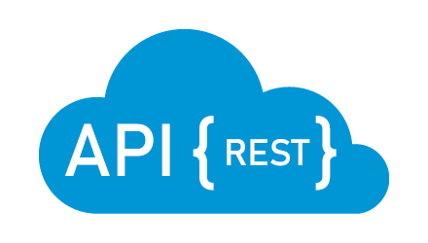

Desarrollo de la capa de servicios (API REST)
Objetivo:
  Implementar la interfaz entre la capa de presentación (Front-End) y la capa de persistencia (Back-End) del sistema
Desarrollo:
  Controladores API REST (Jersey) e integración con los DAO, utilizando el estándar CDI (Context and Dependency injection)
  Swagger para documentación y testeo de los controladores

Slide 8

Desarrollo de la capa de presentación
Objetivo:
  Desarrollar la capa de presentación del sistema (Front-End)
  Permitir al usuario interactuar con las entidades del sistema
Desarrollo:
  Proyecto en Angular
  Integración con la API

Slide 9
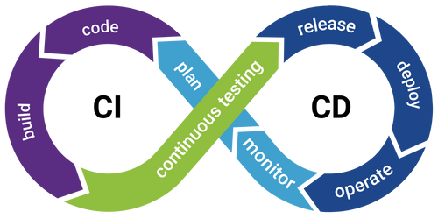

Sistema completo
Objetivo:
  Carga de encuestas
  Opción de filtrado para encuestas
  Geolocalización de encuestas, barrios y zonas
  Vista de gráficos relacionados con los datos
  Manejo de reportes
  Manejo de sesiones y roles de usuario
  Despliegue en el entorno de producción
Desarrollo:
  Sistema de carga y parseo de encuestas (papaparse)
  Desarrollo de mapas (Leaflet)
  Queries SQL para filtrado dinámico
  Creación del Dockerfile y volúmenes para los reportes
  Modificación de pipelines de despliegue
  Inserción de roles y usuario administrador en la BD

Slide 10
Conflictos y Conclusiones
Gastón:
  Filtrado dinámico de queries
  Problemas de visualización de gráficos
  Parseo de encuestas
    campos nulos
    campos ilegibles
Nico:
  Gestión de almacenamiento para reportes
  Eliminación en cascada de Campañas
  Stack tecnológico muy amplio
  No Dockerizacion de todo el entorno dev
  Problemas del entorno de desarrollo
    Manejo de dependencias
    Configuración de servidor tomcat
    Usamos como base el proyecto Maven de las practicas, que origino muchos problemas de compatibilidad

Slide 11
Veamos el sistema
Link a la pagina

Slide 12
Muchas Gracias!
¿Preguntas?

